Slide 1
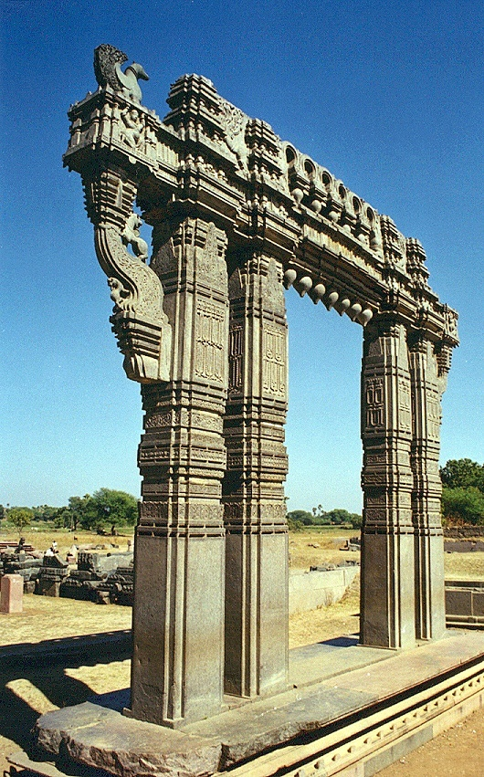
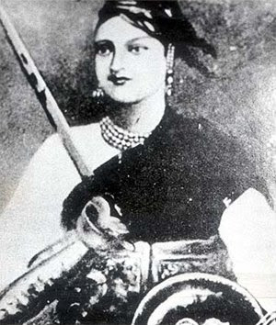
రాణీ రుద్రమదేవి

Slide 2
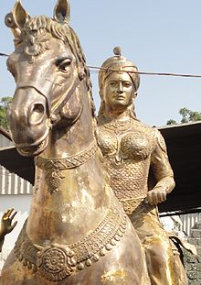
జీవిత విశేషాలు
కాకతీయులలో అగ్రగణ్యుడైన గణపతిదేవుని తరువాత 1262 లో రుద్రమదేవి ' రుద్రమహారాజు ' బిరుదంతో కాకతీయ మహాసామ్రాజ్య సింహాసనాన్ని అధిష్టించింది. అయితే ఒక మహిళ పాలకురాలు కావటం ఓర్వలేని అనేకమంది సామంతులు తిరుగుబాటు చేసారు.
అదేసమయంలో నెల్లూరు పాండ్యుల కింద, వేంగి ప్రాంతం గొంకరాజు మొదటి నరసింహుడి కిందకి వెల్లినయి... పాకనాటి కాయస్థ అంబదేవుడు, కళింగ నరసింహుని కుమారుడు వీరభానుడు తిరుగుబాట్లు చేసారు. రుద్రమ తన సేనానులతో కలిసి ఈ తిరుగుబాట్లనన్నిటినీ విజయవంతంగా అణచివేసింది. రుద్రమాంబ ఎదుర్కొన్న దండయాత్రలన్నిటిలోకీ దేవగిరి యాదవరాజుల దండయాత్ర అతి పెద్దది, కీలకమైనది.

Slide 3
యాదవరాజుమహాదేవుడు ఓరుగల్లును ముట్టడించాడు, అయితే రుద్రమ యాదవలను ఓడించి, దేవగిరి దుర్గం వరకూ తరిమి కొట్టింది. వేరేదారి లేని మహదేవుడు సంధికి దిగివచ్చి, యుద్ధ పరిహారంగా మూడుకోట్ల సువర్ణాలు చెల్లించాడు. రుద్రమదేవి యొక్క శైవమత గురువు విశ్వేశ్వర శివశంబు. గణపతి దేవునికి, రెండవ ప్రతాపరుద్రునికి కూడా ఈయనే గురువు.
రుద్రమ తానే స్వయంగా కాయస్త రాజ్యంపై దాడి చేసినట్లు తెలుస్తోంది. Chandupatla (నల్గొండ) శాసనం ఆధారంగా కాయస్త అంబదేవునితో జరిగిన యుద్ధాలలోనే మరణిచినట్లు చరిత్రకారులు భావిస్తున్నారు. రుద్రమదేవికి గల ఇతర బిరుదులు: రాయగజకేసరి, ఘటోధృతి.

Slide 4
రాణీ రుద్రమదేవి గురించి మనకు తెలిసింది
రాణీ రుద్రమ దేవి గురించి మనకు తెలిసినదానికన్నా తెలియనిదే ఎక్కువ. ఆమె జన్మ సంవత్సరం తెలియదు. ఉజ్జాయింపుగా ఊహించడానికి వీలుంది అని కాకతీయ యుగము గ్రంథంలో లక్ష్మీరంజనం రాశారు. నిజమే! రుద్రమదేవి గురించి చరిత్రకారులకూ తెలియని విషయాలు ఎన్నో ఉన్నాయి.

Slide 5
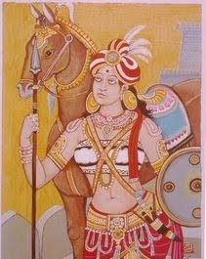
దిగ్విజయంగా పాలనా
ఆమె తన శక్తిసామర్థ్యాలతో ప్రతి ఒక్కరినీ మెప్పించి దిగ్విజయంగా పాలనా వ్యవహారాలను నిర్వహించారు. ప్రఖ్యాత కాకతీయ వంశానికి చెందిన రుద్రమదేవి ఓరుగల్లు (నేటి వరంగల్లు) రాజధానిగా పరిపాలించారు.
క్రీ.శ.1262 నుంచి 1289 వరకు సుమారు 27 సంవత్సరాల పాటు చక్కటి పరిపాలన చేశారు. మనదేశంలో మహిళాపాలకులు చాలా అరుదు.
రాణీ రుద్రమదేవికి కొద్దికాలంముందే సుదూరంలో ఉన్న ఢిల్లీని రజియా సుల్తానా అనే మహిళ పరిపాలించారు.ప్రభువర్గాలకు చెందిన వారు స్త్రీపరిపాలన ఇష్టం లేక ఆమెను పాలకురాలిగా అంగీకరించక తుదముట్టించారు.
ప్రముఖ ఇటాలియ న్యాత్రికుడైన మార్కోపోలో రుద్రమదేవి రాజ్యాన్ని సందర్శించి, ఆమె పరిపాలన, ధైర్యసాహసాలను కొనియాడాడు.
ఆమె పురుషుల దుస్తులు ధరించి నిర్భయంగా, సునాయాసంగా గుర్రాల స్వారీ చేసేవారని పేర్కొన్నాడు.

Slide 6
నాటి శాసనాలలో రుద్రమదేవి రుద్రదేవ మహారాజుగా కీర్తించబడింది. రజియా సుల్తానా లాగా రుద్రమదేవి కూడా తన తండ్రి పాలనా కాలంలోని ముఖ్యమైన నాయకుల వ్యతిరేకతను విజయవంతంగా అణిచివేసింది. రుద్రమదేవి, ఆమె మనుమడైన ప్రతాపరుద్రుడి పాలనలో చెలరేగిన అనేక సామంత తిరుగుబాట్లను నియంత్రించడానికి పలు చర్యలు తీసుకున్నారు.
రాజ్ఞి రుద్రమ దేవిని గూర్చి రాస్తూ ప్రసిద్ధ చరిత్రకారులు మల్లంపల్లి సోమశేఖర శర్మ, డాక్టరు నేలటూరు వెంకటరమణయ్య ఇట్లా అభివర్ణించారు.
తెలుగు వారిని పాలించిన దేశ పరిపాలకులలో రుద్రమదేవి నిస్సందేహంగా మహాఘనత చెందిన వ్యక్తి. రాజధర్మ విధులను ఆమె నిర్వహించిన తీరువలన తండ్రి యామెకు ప్రసాదించిన పురుషనామము.. రుద్రదేవుడు అన్ని విధముల సార్థకమైనది. ప్రజలామెను రుద్రదేవ మహారాజు అని పిలుచుకునేవారు.
దేశ పరిపాలనలో ఆమె చైతన్యవంతమైన పాత్ర వహించింది. ధైర్య సాహసములు విక్రమము కల యోధురాలు అవడమే కాక గొప్ప వ్యూహ తంత్రజ్ఞురాలు. ఆమె రాజరికం చేసిన కాలంలో తరుచూ యుద్ధముల అలజడి కలిగినా ఆమె ప్రజలు సంతుష్టులు, సంప్రీతులు అయి సుఖించారు.

Slide 7
తెలుగు వారిని పాలించిన దేశ పరిపాలకులలో రుద్రమదేవి నిస్సందేహంగా మహాఘనత చెందిన వ్యక్తి. రాజధర్మ విధులను ఆమె నిర్వహించిన తీరువలన తండ్రి యామెకు ప్రసాదించిన పురుషనామము.. రుద్రదేవుడు అన్ని విధముల సార్థకమైనది. ప్రజలామెను రుద్రదేవ మహారాజు అని పిలుచుకునేవారు.
దేశ పరిపాలనలో ఆమె చైతన్యవంతమైన పాత్ర వహించింది. ధైర్య సాహసములు విక్రమము కల యోధురాలు అవడమే కాక గొప్ప వ్యూహ తంత్రజ్ఞురాలు. ఆమె రాజరికం చేసిన కాలంలో తరుచూ యుద్ధముల అలజడి కలిగినా ఆమె ప్రజలు సంతుష్టులు, సంప్రీతులు అయి సుఖించారు.

Slide 8
రుద్రమదేవి పాలన ప్రజారంజకమై
రుద్రమదేవి పాలన ప్రజారంజకమై భాసిల్లింది. శాంతి సుస్థిరతలతో విరాజిల్లింది. క్రీ. శ. 1000 నుంచి 1323 వరకు దాదాపు మూడు శతాబ్దాల పాటు తెలుగు నేల నేలింది కాకతీయ వంశం.
వీరికాలంలోనే త్రిలింగ, ఆంధ్ర పదాలకు అర్థం, పరమార్థం ఏర్పడ్డాయి. కాకతీయ వంశంలో సప్తమ చక్రవర్తి అయిన గణపతి దేవుడు అత్యంత పరాక్రమవంతుడు, రాజనీతి కోవిదుడు. ఈయనకు ఇద్దరు కూతుళ్లు.
మహిళలు రాజ్యాధికారానికి అనర్హులన్న అప్పటి కాలపరిస్థితులకు తలొగ్గిన ఆయన తన కూతురు రుద్రమదేవిని కుమారుడిగా పెంచాడు. అన్ని విద్యలూ నేర్పించాడు.
గణపతి దేవుడు రుద్రమను రాజప్రతినిధిగా ప్రకటించినప్పుడు ఆమె వయసు పద్నాలుగేళ్లే. అప్పటి నుంచి ఆమె తండ్రి చాటుబిడ్డగా పాలన సాగించింది. రుద్రమదేవి 1261 ప్రాంతం నుంచీ స్వతంత్రంగా పరిపాలించినట్లు కనబడుతుంది. కొన్ని శాసనాల్లో 1279 వరకు పట్టాభిషక్తురాలు కాలేదేమో అనే భావం కలిగించే రాతలున్నాయి

Slide 9
పాలనాకాలమంతా యుద్ధాలతోనే
రుద్రమ దేవి పాలనాకాలమంతా యుద్ధాలతోనే గడిచింది. తొలుత స్త్రీ పరిపాలనను, స్త్రీ అధికారాన్ని సహించలేని సామంతుల నుంచి దాయాదుల నుంచి ఆమెకు తీవ్ర ప్రతిఘటన ఎదురయ్యింది. తండ్రి గణపతి దేవుని కాలంలో సామంతులుగా ఉన్న రాజులు రుద్రమ సింహాసనం అధిష్టించగానే ఎదురు తిరిగారు. తిరుగుబాట్లు లేవదీశారు. అయితే ఈ విపత్తులన్నింటినీ ఆమె సమర్థవంతంగా ఎదుర్కొంది.
పరిపాలనా దక్షతలో నేర్పరి అయిన రాణీ రుద్రమ వారి అసూయను అణిచి వేసింది. దక్షిణాదిని పాలించే చోళులు, మరాఠా ప్రాంత యాదవులను సమర్థవంతంగా ఎదుర్కొని రాజ్యాన్ని కాపాడిన యోధురాలు రాణీ రుద్రమ. దేవగిరి మహాదేవుడు ఎనిమిది లక్షల మహాసైన్యంతో రుద్రమపైకి దండెత్తి వచ్చాడు.
మహదేవునిపై పదిరోజులకు పైగా జరిగిన భీకర పోరాటంలో రుద్రమ ప్రత్యక్షంగా పాల్గొన్నది. తన అపార శక్తి సామర్థ్యాలతో అపర భద్రకాళిలా విజృంభించింది. ఆమె తన చిరకాల ప్రత్యర్థి మహదేవుడ్ని ఆ యుద్ధంలో మట్టికరిపించి మూడు కోట్ల బంగారు వరహాలను పరిహారంగా గ్రహించింది. శత్రువును ఆర్థికంగా చావు దెబ్బకొట్టి మళ్లీ తలెత్తకుండా చేసింది.రుద్రమ మేనమామ గణపతి దేవుని బావమరిది జయాపనాయుడు కూడా రుద్రమ విజయంలో తోట్పాటు నిచ్చిన వీరుడు.

Slide 10
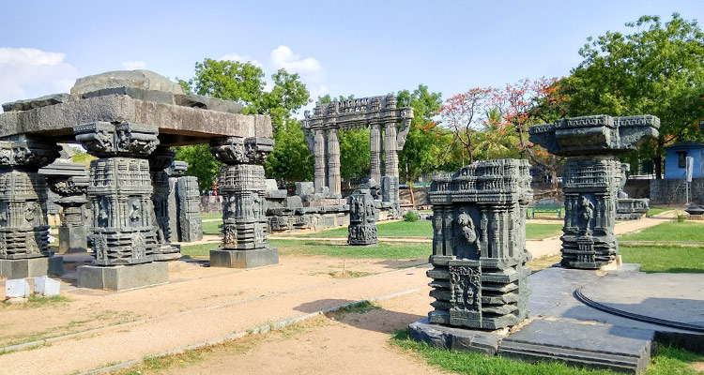
ఇతడు గణపతి దేవుడి కుడిభుజము వంటి వాడు ఇతడు గీత రత్నావళి, నృత్యరత్నావళి గ్రంథాలు రచించాడు గణపతిదేవుడి సర్వసైన్యాద్యక్షుడు గజదళాధిపతి కమ్మనాడు దివిసీమ రాజ్యపాలక రాజు.రుద్రమ అంగరక్షకులు బందు వర్గీయులైన కమ్మ దుర్జయ వంశస్థులు ఎర్రనాయుడు, పొత్తినాయుడు, రుద్రనాయుడు, పిన్నరుద్రనాయుడు, ఎక్కినాయుడు, కొమ్మినాయుడు మొదలగు బంధువర్గీయులు రుద్రమదేవి యుద్ద విజయాల్లో తోడు నిలిచారు.రుద్రమ జరిపిన పోరాటాలన్నింటిలో ఆమెకు బాసటగా నిలిచిన వారు రేచర్ల ప్రసాదిత్యుడు, రుద్రనాయకుడు, జన్నిగదేవుడు, త్రిపురాంతకుడు.

Slide 11
వీరభద్రునితో వివాహం
పద్నాలుగవ యేటనే పాలనా పగ్గాలు చేపట్టిన రుద్రమకు ఇరవై ఐదో యేట నిడదవోలు రాజైన చాళుక్య వీరభద్రునితో వివాహమైందిరాణి రుద్రమదేవి భర్త చాలుక్యవీరభధ్రుడు గౌడ కులానికి చెందినవారు చాలుక్యరాఙులు. వీరికి ఇద్దరు కూతుళ్లు ముమ్మడమ్మ, రుయ్యమ్మ. తనకు మగ సంతానం లేకపోవడంతో రుద్రమ తన పెద్ద కుమార్తె ముమ్మడమ్మ కుమారుడైన ప్రతాపరుద్రుడ్ని దత్తత తీసుకుని యువరాజుగా పట్టాభిషేకం చేసింది.
విధి ప్రాతికూల్యం చేత రుద్రమ దేవి భర్త చాళుక్య వీరభద్రుడు క్రీ.శ. 1266 నాటికే మృతిచెందినట్లు ఆయన తల్లి ఉదయ మహాదేవి పాలకొల్లు శాసనంలో ఉంది. భర్త మరణానికి సమీప కాలంలోనే రుద్రమదేవికి మరొక తీరని దుఃఖం కలిగింది. వృద్ధుడైన గణపతి దేవ చక్రవర్తి 1267లో శివసాయుజ్యం చెంది ఆమెను నిస్సహాయురాల్ని చేశాడు. రుద్రమకు ఇద్దరు కూతుళ్లే కాక మరో కూతురు కూడా ఉందా? అనే అనుమానం ఆ మధ్య ఒక శాసనం కలిగించింది. ప్రకృతశాసనంలోని ఎల్లన దేవుని భార్య కూడా రుద్రమదేవి తనయ అని ఆ శాసనం చెబుతోంది.

Slide 12
రుద్రమదేవి పాలనలో
రాణీ రుద్రమ తనదైన శైలిలో, అరుదైన రీతిలో పాలన సాగించింది. ప్రజలను, ముఖ్యంగా మహిళలను ఆమె అర్థం చేసుకున్నట్టుగా ఏ ఇతర రాజులూ అర్థం చేసుకోలేదు. రుద్రదేవుడి రూపంలో ఉన్న రుద్రమ పట్టోధృతి అంటే రాజప్రతినిధిగా బాధ్యతలు స్వీకరించిన అనంతరం దేశమంతా కలియ తిరిగింది. ప్రజాసమస్యలు ప్రత్యక్షంగా తెలుసుకుంది. యువరాజుగా ఆమె ఎక్కడి సమస్యలు అక్కడే పరిష్కరించింది.
రాజ్యంలో ఒక చోట ఒక తల్లి కాన్పులోనే కన్ను మూయడం చూసి రుద్రమ తల్లడిల్లింది. ఒక్క క్షణం కూడా ఆలస్యం చేయకుండా సాహసోపేతమైన నిర్ణయం తీసుకుంది. మహామంత్రీ! గ్రామగ్రామాన ప్రసూతి వైద్యశాలలు కట్టించండి. ఇకపై మన రాజ్యంలో ప్రసవ సమయంలో ఒక్క మాతృమూర్తి కూడా మృత్యువాత పడడానికి వీల్లేదు అని ప్రకటించింది.

Slide 13
గొలుసు కట్టూ చెరువులు
గొలుసు కట్టూ చెరువులు అంటే ఒక వూరి చెరువు నిండి అలుగు పోస్తే ఆ వృథా నీరు మరో పల్లెలోని చెరువు, కుంటల్లోకి వెళ్తుంది. ఇదీ గొలుసుకట్టు చెరువులు, కుంటల పరిస్థితి. అయితే ఈ గొలుసుకట్టు చెరువులు, కుంటలకు అనుబంధంగా ఏఎమ్మార్పీ కాల్వలను తవ్వారు. ఈ కాల్వల ద్వారా ఎగువభాగంలో ఒక చెరువు, లేదా కుంటలోకి తూముల ద్వారా చేరవేసిన నీళ్లు వాగులు, వంకలద్వారా పారుకుంటూ దిగువ ప్రాంతంలోని సాగునీటి వనరులను నింపుతున్నాయి. దీంతో వివిధ గ్రామాల్లో ఉన్న చెరువులు, కుంటలు కృష్ణా జలాలతో నిండి పల్లెల్లో తాగు, సాగునీటి ఇబ్బందులను తొలగిస్తున్నాయి.రుద్రమదేవి పాలనలో అప్పటి ప్రధాన రంగమైన వ్యవసాయం వర్థిల్లింది.
సాగునీటి కొరత లేకుండా సువిశాలమైన చెరువులు తవ్వించారు. తెలంగాణలో ఇప్పుడు ఉన్న గొలుసు కట్టూ చెరువుల విదానం శాస్త్రీయవిదానం ప్రపంచం మొత్తంలో తెలంగాణ లో తప్ప మరెక్కడ కనిపించవు. రాణి రుద్రమా దేవి చూచించ వ్యవసాయ శాస్త్రీయా విధానం

Slide 14
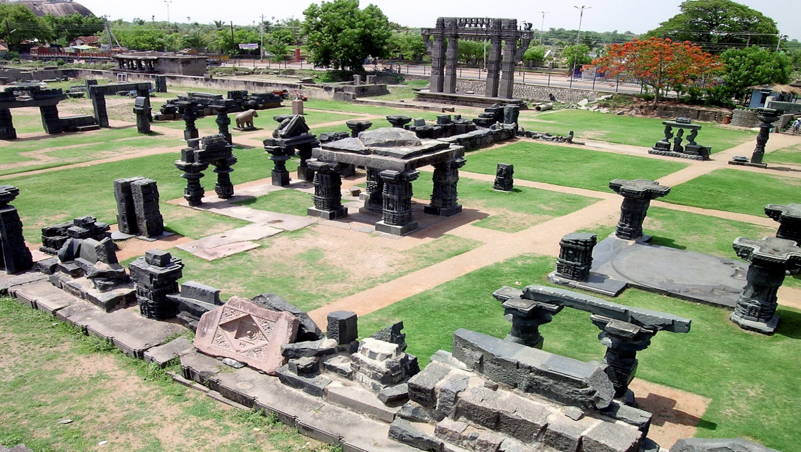
800 సం||లు దాటినా తెలంగాణ లో రైతులకు వ్యవసాయానికి ప్రదాన మూలాదారాం ప్రతి గ్రామానికీ ఊర చెరువులు మరియు కుంటలు లక్నవరం, పాకాల, రామప్ప లాంటి పెద్ద పెద్ద జలాశయాలు వారి పరిపాలనదక్షతకు నిదర్శనం. వారి కాలంలో వ్యవసాయంతో పాటు వాణిజ్యం విస్తరించింది.
భరతనాట్యం, కూచిపూడి వంటి సంప్రదాయ నృత్యాలకు దీటైన పేరిణీ శివతాండవమనే నూతన నృత్య విధానం పురుడుపోసుకుంది రుద్రమ కాలంలోనే. కాకతీయుల సైన్యాధిపతి అయిన జాయప సేనాని పేరిణీ నృత్య సృష్టికర్త. రుద్రమదేవి కాలంలో సంగీతం, సాహిత్యం, శిల్ప కళ, నృత్యం కలగలిసిపోయి విరాజిల్లాయి.

Slide 15
సువిశాల మహాసామ్రాజ్యాన్ని
మన రుద్రమ అసమాన పరాక్రమశాలి. కాకతీయ పాలకుల వైభవానికి సమున్నత కేతనం. రుద్రమ్మ భుజశక్తి, ధీయుక్తితో శత్రువుల పాలిట సింహ స్వప్నమైంది. అంతఃశత్రువులు, బయటి శత్రువుల కుట్రలు, కుతంత్రాలెన్నో సమర్థంగా ఎదుర్కొన్న వీరవనిత.
సామ్రాజ్యాన్నిదక్షిణాన తమిళనాడులోని కంచి నుంచి ఉత్తరాన చత్తీస్ఘడ్ బస్తర్ సీమ వరకు, పడమరన బెడదనాడు నుంచి తూర్పున సముద్రం వరకు, ఈశాన్యంలో గంజాం.. అంటే అస్సోం వరకు కాకతీయ సామ్రాజ్యాన్ని విస్తరింపజేసింది.
బలవంతులదే రాజ్యమన్న మధ్యయుగాల్లోనే రుద్రమ దక్షిణాపథంలో సువిశాల మహాసామ్రాజ్యాన్ని నెలకొల్పింది. ఆమె సాహసానికీ, ధీరత్వానికీ, తెగువకూ, పాలనా దక్షతకూ మారు పేరుగా నిలిచింది. తెలంగాణ మహిళ పాలనా పటిమను, మన జాతి ఖ్యాతిని విశ్వవిఖ్యాతం చేసింది.

Slide 16
సామంత రాజులతో పాలన
గోన గన్నారెడ్డి సామంత రాజులతో పాలనలో అనేకమంది ఉన్న సామంతులలో బుద్ధపురం మహారాజు గోన బుద్ధారెడ్డి ఒకడు అతనికి కుమారుడు గోన గన్నారెడ్డి తండ్రిలాగే కాకతీయవంశ వీరాభిమాని.
మహారాజు గోన బుద్ధారెడ్డి సంతానం గన్నారెడ్డి, విఠలరెడ్డి. వయోభారం పెరిగి అవసానదశకి చేరిన మహారాజు గోన బుద్ధారెడ్డి తమ్ముడు లకుమయారెడ్డిని పిలిచి, తన పెద్ద కొడుకు గన్నారెడ్డి పేరుతో రాజ్యపాలన చెయ్యమని, అతను పెద్దయ్యాక రాజ్యం అతనికే అప్పగించి,వేరొక నగరం పరిపాలించుకొమ్మని చెప్పి కన్నుమూస్తాడు.
లకుమయ్య పసివాడైన గన్నారెడ్డి పేరుతో రాజ్యం చేస్తూ, ఆ పిల్లల్ని విద్యాభ్యాసం కోసం ఓరుగల్లు పంపిస్తాడు.తనే రాజులా చెలామణి అవుతాడు. రుద్రమ్మ పీఠం ఎక్కాక, ‘ఒక ఆడదాని మోచేతినీళ్ళు తాగాలా’ అని హుంకరించి స్వాతంత్ర్యం ప్రకటించుకోవాలని నిర్ణయించుకుంటాడు. తనలాగే స్త్రీపాలనలో తలదాచుకోవడానికి ఇష్టపడని మిగతా సామంతరాజులతో, రుద్రమ్మదేవికి వరుసకు అన్నలైన హరిహరదేవులు, మురారిదేవులు, ఇతర శత్రురాజులతో కప్పం చెల్లించకుండ ఆపేస్తారు.

Slide 17
తనలాగే స్త్రీపాలనలో తలదాచుకోవడానికి ఇష్టపడని మిగతా సామంతరాజులతో, రుద్రమ్మదేవికి వరుసకు అన్నలైన హరిహరదేవులు, మురారిదేవులు, ఇతర శత్రురాజులతో కప్పం చెల్లించకుండ ఆపేస్తారు. గోనగన్నారెడ్డి దేశంలో జరుగుతున్న పరిణామాలు గమనించి కొంతమంది వీరులను తయారుచేసి, రుద్రమ్మదేవిని కలుస్తాడు.
తామంతా గజదొంగలగా అవతారమెత్తి, రాజ్యంలో చెలరేగుతున్న అక్రమాలను పారద్రోలి, తిరుగుబాట్లను అణిచివేస్తామని, అందుకు అనుజ్ఞ ఇవ్వమని కోరుతాడు. రుద్రమ్మదేవి సరేనంటుంది. గన్నారెడ్డి నల్లమల అడవులలో ఒక పాడుబడిన దుర్గాన్ని బాగుచేయించి, తన సేనతో రహస్యంగా అక్కడ ఉంటూ అధర్మనిర్మూలనం చేస్తూంటాడు.
గోనగన్నారెడ్డి ఈలోగా రుద్రమ్మదేవిని ధిక్కరించిన కేశనాయకుడిని ఓడించి, అతని ధనం, సైన్యం, స్వాధీనం చేసుకొని వదిలేస్తాడు. గన్నారెడ్డిని హతమార్చాలని లకుమయ్య లక్షలాది సైన్యంతో బయలుదేరి శ్రీశైలం చేరుకుంటాడు.గన్నారెడ్డి మనుషులు శివభక్తులుగా వేషాలు దాల్చి, ఉత్సవాలు చేస్తూ, ప్రసాదంలో మత్తుమందు కలిపి లకుమయ్యను బంధించి ఓరుగల్లు చేరవేస్తారు.

Slide 18
రుద్రమ్మదేవి లకుమయ్యను బుద్ధిగా తన దగ్గరే ఉండమని హెచ్చరిస్తుంది.దేవగిరి యాదవ మహాదేవరాజు ఎనిమిది లక్షల మాహాసైన్యం పోగుచేసుకోని ఓరుగల్లు మీద దండయాత్రకు వస్తాడు.
గన్నారెడ్డి అతని సైన్యంపై పడి అపారమైన ప్రాణనష్టం కలిగిస్తాడు. రుద్రమ్మదేవి మంత్ర దండనాయకులతో సమావేశం ఏర్పాటుచేసి పక్కా ప్రణాళికతో, హోరాహోరీగా యుద్ధం చేసి అతన్ని తరిమికొడుతుంది. పారిపోతున్న అతని సైన్యాలని కొండలమాటున దాగి గన్నారెడ్డి సర్వనాశనం చేస్తాడు.ఓరుగల్లు నిండుసభలో గన్నారెడ్డి గజదొంగ కాదని స్పష్టం చేస్తాడు మహామంత్రైన శివదేవయ్య.
ఆ తవాత కూడ రుద్రమ తన ప్రసిద్ధ సేనాని గోన గన్నారెడ్డితో కలిసి కర్ణాటక, ఆంధ్ర సరిహద్దులో పలు దుర్గాలు వశపరుచుకుంది. గోన గన్నారెడ్డి వారి రాజ్యరక్షామణియైన విఠలనాథ దండనాథుడు మాలువ, హాలువ మొదలైన దుర్గాలు సాధించిన తర్వాత అన్నాంబిక ఆదవోని రాకుమారి రుద్రమ్మదేవి అన్నాంబికకు గన్నారెడ్డికి వివాహం జరిపిస్తుంది.
గోనగన్నారెడ్డి వర్ధమానపురం(నేటి వడ్డిమాని) రాజుగా పట్టాభిషక్తుడవుతాడు.సర్వరాష్ట్ర సమస్త ప్రజారక్షణ కోసం రాయచూరులో దుర్గం నిర్మించినట్లు అతని శాసనం (1294) చెబుతోంది. రాయచూరు విజయం రుద్రమ దేవి కడపటి విజయమని భావిస్తున్నారు.

Slide 19
అంబదేవుని దొంగదెబ్బ
అనేకసార్లు ఓటమి పాలైన సామంతరాజు అంబదేవుడు రుద్రమదేవిపై కక్షగట్టాడు. రుద్రమకు వ్యతిరేకంగా సామంతులను సమీకరించాడు. అదునుకోసం చూస్తున్న అంబదేవుడికి సమయం కలిసి వచ్చింది. రుద్రమ రాజ్యంపైకి పాండ్యులు, చోళులు, ఇతర సామంతులు ముప్పేట దాడికి దిగారు. దాన్ని అదనుగా తీసుకున్న అంబదేవుడు కుట్రలు, కుతంత్రాలతో ఇతర సామంత రాజులను ఏకం చేశాడు.
రుద్రమకు అండగా నిలవాల్సిన తమ సేనలను రుద్రమపైకి ఎక్కుపెట్టాడు. అంబదేవుడి కుట్ర తెలుసుకున్న రుద్రమ అపర భద్రకాళి అయి కత్తి పట్టి కదన రంగాన దూకింది. అప్పటికి ఆమె వయస్సు ఎనభై ఏళ్లు. ఇరు పక్షాల మధ్య దాదాపు రెండు వారాలకు పైగా భీకర పోరాటం సాగింది.
ఆ వయసులోనూ రుద్రమను అంబదేవుడు ఓడించలేకపోయాడు. యుద్ధంలో రుద్రమను నేరుగా ఎదుర్కోలేక కపట మాయోపాయం పన్నాడు.

Slide 20
మరణం
కాకతీయుల పేరు చెప్పగానే ముందుగా స్మరణకు వచ్చే రాణి రుద్రమదేవి చరిత్ర. కాకతీయుల్లోనే రాయగజకేసరి బిరుదాంకితురాలై కీర్తింపబడిన రుద్రమదేవి జీవిత చరమాంకం ఏ విధంగా ముగిసిందో చరిత్రలో ఎక్కడా రాయలేదు. కానీ నల్లగొండ జిల్లా మునుగోడులో రాణీ రుద్రమాదేవి జీవిత చరమాంకానికి సంబంధించిన చారిత్రక అవశేషాలను దాచుకొంది.
రాణీ రుద్రమాదేవి ఇదే గ్రామంలో చనిపోయిందని తెలిపే శిలాశాసనాలు చాలాకాలం తర్వాత బయటపడ్డాయి. 1295 ప్రాంతమున మహారాజ్ఞి రుద్రమ శివసాయుజ్యం చెందిందని చరిత్రకారులు చెబుతున్నారు. కానీ ఇటీవల వెలుగులోకి వచ్చిన నల్లగొండ జిల్లా చందుపట్ల శాసనంలో రుద్రమదేవి 1289 నవంబరు 27న మరణించినట్లు అవగతమవుతున్నది. దీనిని ఇతర శాసనముల సాక్ష్యముతో సమన్వయించి నిర్ధారించవలసి ఉంది.

Slide 21
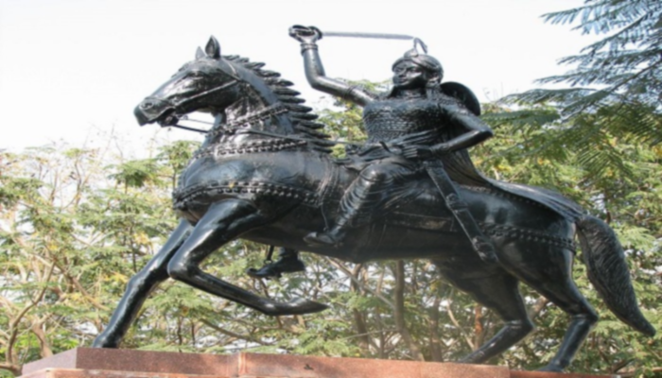
రుద్రమదేవి మరణశాసనం
ఉస్మానియా యూనివర్శిటీలో తెలుగు రీసెర్చ్ స్కాలర్ గా పనిచేస్తున్న టంగుటూరి సైదులు కాకతీయ రుద్రమదేవి మరణానికి సంబంధించిన చారిత్రిక ఆధారాల కోసం అన్వేషించసాగాడు.
ఇందులో భాగంగానే..మునుగోడులో మట్టిలో కూరుకుపోయిన శాసనాన్ని గుర్తించి పురావస్తు శాఖాధికారుల సహాయంతో వెలికితీయించి అది రుద్రమదేవి మరణశాసనంగా గుర్తించారు. విరోధనామ సంవత్సరం ద్వాదశి రోజున అంటే.. 1289వ సంవత్సరం, నవంబరు 27వ తేదీన రాణీ రుద్రమదేవి వీరమరణం పొందినట్లుగా శాసనంపై లిఖించినట్లు వెల్లడైంది.

